Slide 1
축제 데이터를 활용한
지역 축제 활성화 방안 마련
김효준 이상민 장현지 최예지

Slide 2

목차
01
02
03
분석 배경
분석 데이터
분석 내용
04
05
분석 결과
활성화 방안
분석 배경 및 의도
분석 데이터 소개
전처리 & EDA
분석 방법 및 과정
분석 결과
마케팅 활용 방안

Slide 3
01.분석배경
지역축제의 중요성
1
2
3
외부 관광객 유치
지역 이미지 개선
부가가치 창출 및 고용창출 효과
지역 축제의 경제 파급 효과
지역축제는 지역 경제를 살리는 중요한 역할을 하므로 지역 축제 활성화를 위한 전략 필요
지역 축제에 참가하는 관람객 수가 지역경제활성화에 중요한 요인으로 작용
관람객 수를 유인하기 위한 전략이 필요

Slide 4
02. 분석 데이터
신한카드 데이터
국민여가활동조사 데이터
문화축제 검색량 데이터
지역축제 데이터
문화관광 빅데이터 분석대회 제공
문화체육관광 승인통계 통합데이터
문화 빅데이터 플랫폼
(데이터마케팅코리아)
문화체육관광부

Slide 5

02. 신한카드소비데이터
(NATIVE.txt 사용)
[활동 시간대 데이터만 추출]
- 이용 시간대(‘apv_ts_dl_tm_r’) != ‘취침’
주요 변수
변수명 | 변수설명 | 변수값
v1 | 이용회원 거주지 | 17개 시도
v2 | 카드이용 가맹점 주소 | 17개 시도
gb3 | 가맹점 업종 대분류 | 여행
gb2 | 가맹점 업종 소분류 | 체험
[거주 지역, 타 지역 여행 소비 데이터 비교 추출]
- 가맹점 업종 대분류(‘gb3’) == ‘여행’
- 카드이용 가맹점 주소(‘v2’) = ‘각 지역명’
- 지역 내 여행 = (이용 회원 거주지 (‘v1’) == 카드이용 가맹점 주소(‘v2’))
- 지역 외 여행 = (이용 회원 거주지 (‘v1’) != 카드이용 가맹점 주소(‘v2’))
[거주 지역, 타 지역 체험 소비 데이터 비교 추출]
- 가맹점 업종 소분류(‘gb2’) == ‘체험’
- 카드이용 가맹점 주소(‘v2’) = ‘각 지역명’
- 지역 내 체험 = (이용 회원 거주지 (‘v1’) == 카드이용 가맹점 주소(‘v2’))
- 지역 외 체험 = (이용 회원 거주지 (‘v1’) != 카드이용 가맹점 주소(‘v2’))

Slide 6
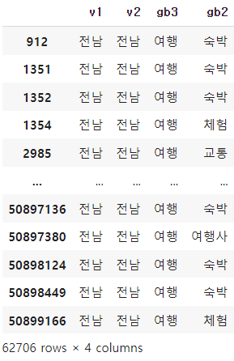
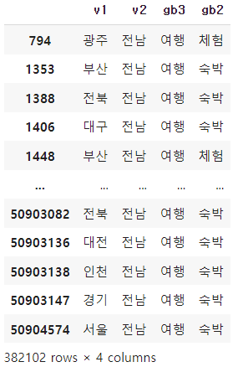
02. 신한카드소비데이터
(NATIVE.txt 사용)
거주 지역 여행 sample data
타 지역 여행 sample data

Slide 7
02. 지역축제 데이터 사용 [2020]
지역 축제 변수로 적합한 feature 선정
연번 | 시도명 | 시군구명 | 축제명 | 2020년 개최기간 | 축제주요내용 | 주최/주관 (담당자 연락처) | 최초개최년도 및 횟수 | 2020년 축제예산 | 국비 | 시,도비 | 구,군비 | 기타
국비지원 부처명 | 세부 사업명 | 축제종류 (택1) | 축제소재 | 개최주기 | 조직형태 | 축제사무국 상설화여부 | 사업위탁 운영여부 | 합계 | 내국인 | 외국인 | 개최장소 | 개최여부

Slide 8
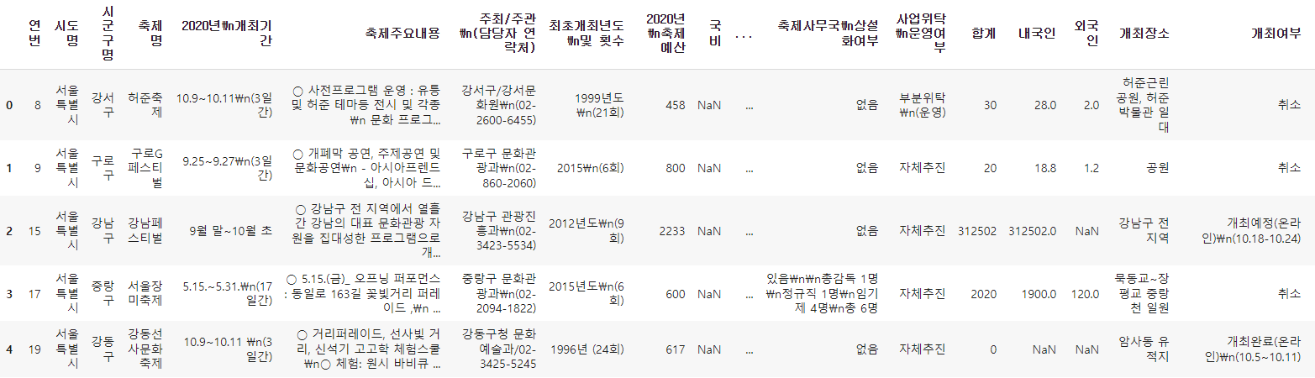
02. 지역축제 데이터 사용 [2020]

Slide 9
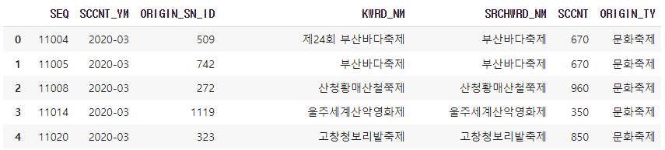
02. 문화축제 검색량 데이터
컬럼영문명 | 컬럼한글명 | 데이터타입 | 길이
SRCHWRD_NM | 검색어 | TEXT | 100
SCCNT | 검색량 | INT | 4

Slide 10
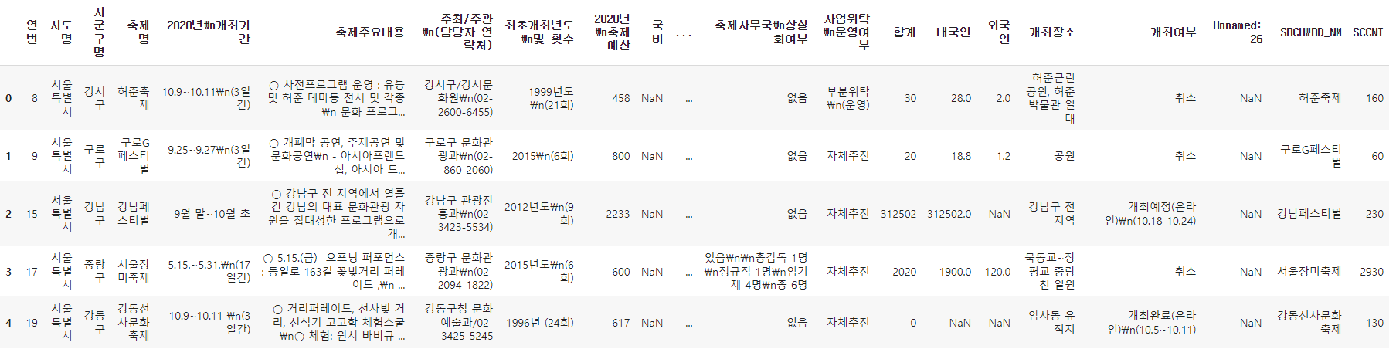
02. 문화축제 검색량 데이터
지역축제 데이터와 축제명, SRCHWRD_NM 기준으로 merge

Slide 11
02. 국민여가활동조사 데이터 [2018]
변수명 | 변수 설명
Q2A1 ~ Q2E1 | 지난 1년간 가장 많이 참여한 여가활동
Q2A2 ~ Q2E2 | 지난 1년간 참여한여가활동 동반자
Q4A1 ~ Q4A3 | 가장 만족스런 여가활동
INC, Q45A1, Q45A2 | 가구 소득, 1년 간 세금 공제 전 월 평균 소득 본인/가구
MER and FAM | 혼인상태, 동거가구원수
AGE_G1 | 연령
Q38B1 | 응답자 성별
GUMO, SIDO3, SIDO2 | 지역규모, 권역, 시도
[값 분류 기준]
Q1A47(한 번 이상 참여한 여가활동)
-> E. 관광활동(복수응답)
-> 47. (지역축제 참가)
설문지 데이터 바탕으로 축제와 관련된
주요 변수 추출

Slide 12
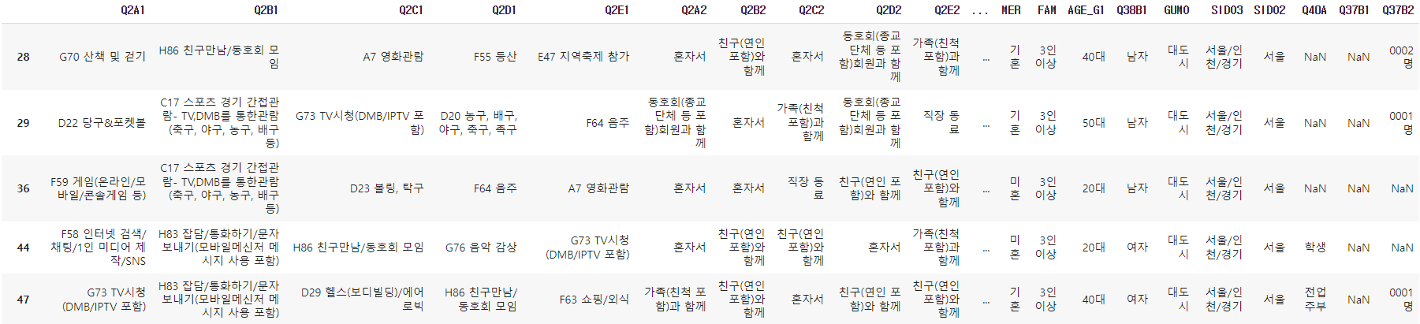
02. 국민여가활동조사 데이터 [2018]

Slide 13
03. 지수 산정
1
지역축제에 대해 얼마나 관심도가 높은지 파악할 수 있는 지표
온라인 지수
검색량
2
오프라인 지수
방문량
해당지역축제에 방문한 수
3
해당 지역축제에 대해 얼마나 선호도가 높은지 파악할 수 있는 지표
선호도 지수
리뷰 긍부정 비율

Slide 14
03. 분석 설계도
온라인 지수
오프라인 지수
선호도 지수
문화 축제 검색량 데이터
지역 축제 데이터
네이버 API 블로그 데이터
변수 스케일링 RobustScaler
군집화 K-means Clustering
군집분석 Catboost 분류모델
(방문 여부에 대한 중요 변수 파악)
군집분석 LDA
(군집 내 축제에서 나타나는 토픽 파악)

Slide 15
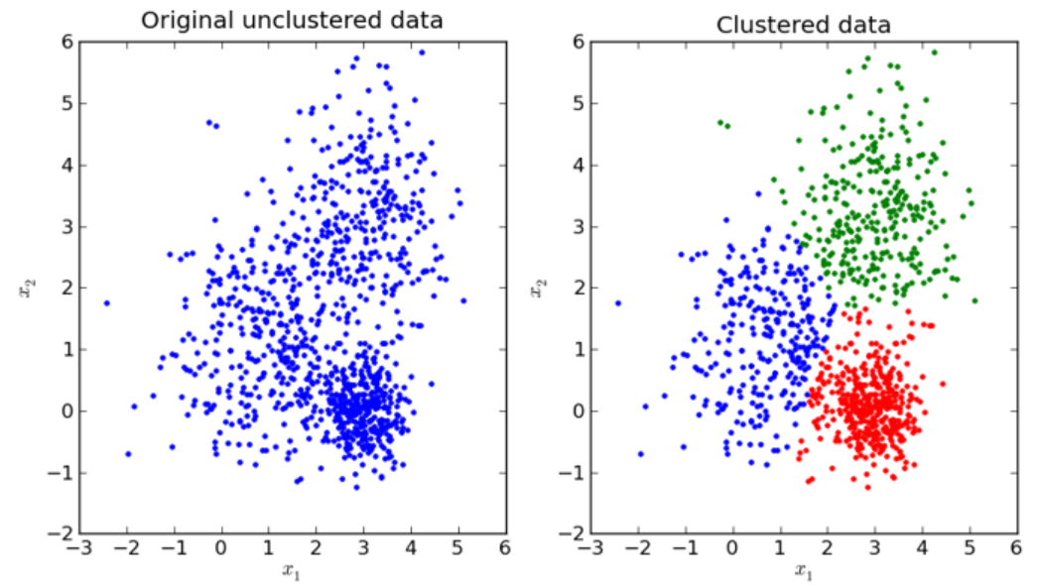
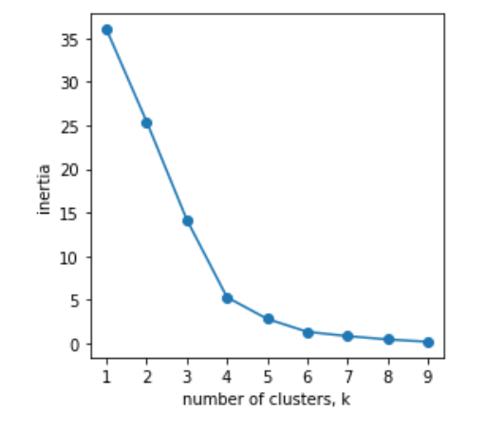
03. 모델링
<K-means Clustering>
데이터셋
수치형 변수 : 온라인, 오프라인, 선호도 지수
이상치에 민감한 Robust Scaling 사용
군집 개수 결정
Elbow chart를 통해 4개의 군집으로 선정
Notes:
모델링 파트에 코드도 같이 있었으면 좋겠음

Slide 16
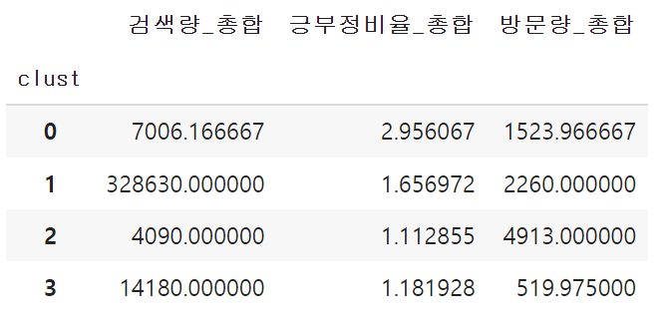
03. 군집화 결과
<K-means Clustering>
0번 군집
1번 군집
검색량
선호도
방문량
검색량
선호도
방문량
2번 군집
3번 군집
검색량
선호도
방문량
검색량
선호도
방문량

Slide 17
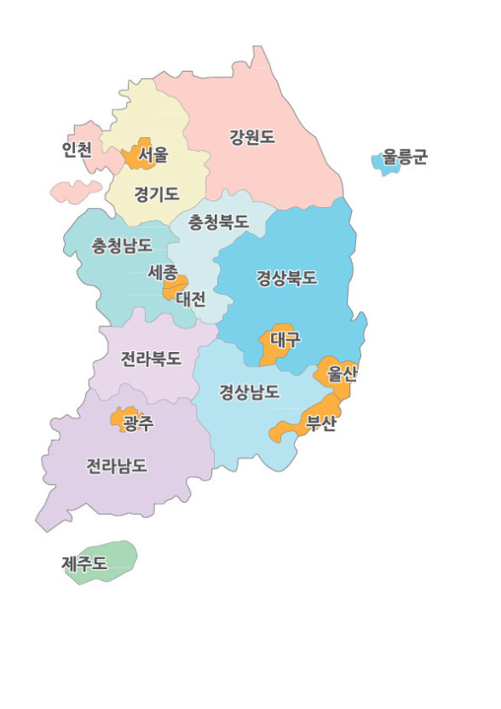
04. 결과 분석
<0번 군집>
<1번 군집>
<2번 군집>
<3번 군집>

Slide 18
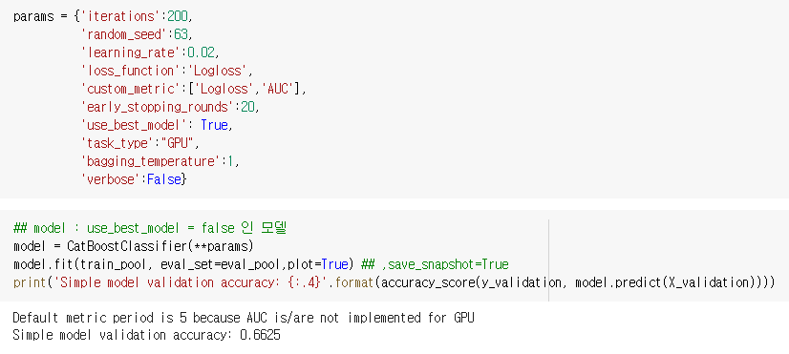
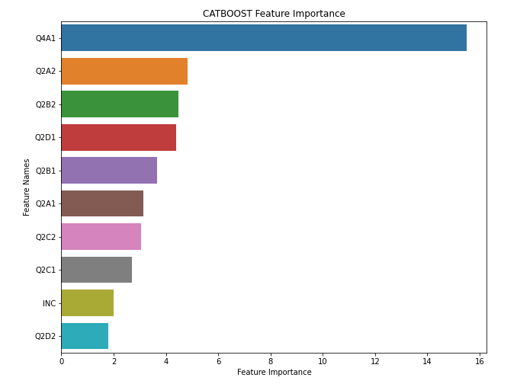
04. 결과 분석
분석 방법
설문지 데이터의 변수와 target(지역축제 방문여부)를 설정하여 분류모델 구현
모델 : Catboost - 카테고리컬 변수에 강한 학습효과를 보임
Feature Importance : 가장 만족스러운 여가활동(Q4A1), 동반자 유형(Q2A2)이 높은 영향을 주는 것으로 파악

Slide 19
04. 결과 분석
<0번 군집 - 경남, 대구, 서울, 전북, 제주, 충남>
선호도는 높지만 방문량은 낮은 군집
해당 지역 축제를 가고 싶지만, 여건 상 가지 못하는 사람들이 많은 것으로 판단,
지역 축제에 참여할 수 있도록 접근성을 높이기 위한 방안 필요
Notes:
줄 높이는 최종 피피티에서 고칠겡!

Slide 20
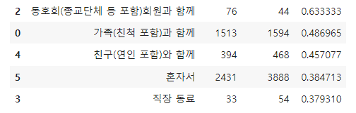




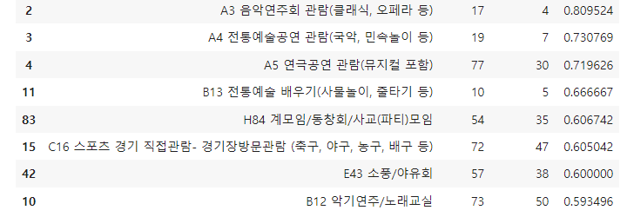
04. 결과 분석
[0번 군집 - 경남, 대구, 서울, 전북, 제주, 충남]
방문객 형태
즐기는 콘텐츠
동호회
(종교단체 등 포함)
음악연주회 관람
(클래식, 오페라)
전통예술공연 관람
(국악, 민속놀이 등)
연극공연 관람
(뮤지컬 포함)
단체 방문객을 위한 마케팅,
문화 예술 축제로서의 브랜딩 구축 방안 필요
Notes:
줄 높이는 최종 피피티에서 고칠겡!

Slide 21
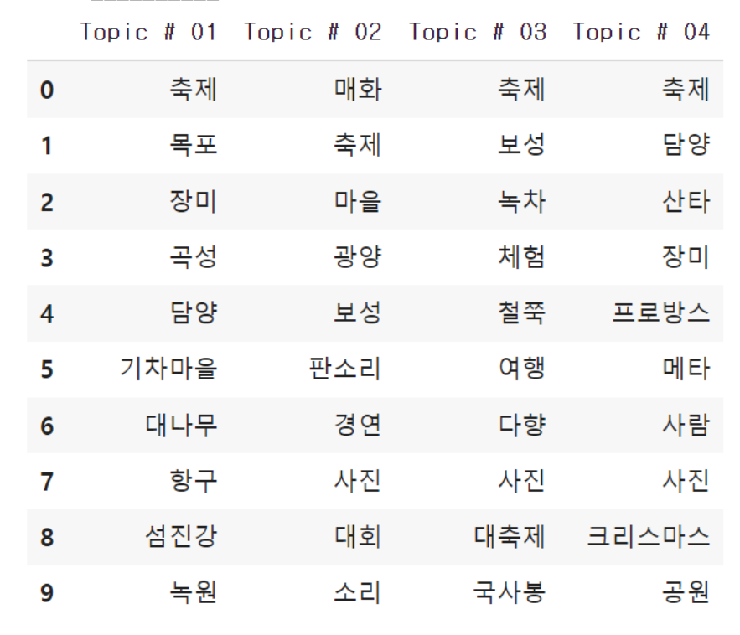
04. 결과 분석
[1번 군집 - 전남]
검색량, 선호도, 방문량 모두 높은 군집
성공적인 지역축제를 개최하는 군집으로 판단,
지역축제 벤치마킹을 위해 활용
[벤치마킹 분석 : LDA를 통한 분석 결과]
- ‘지역특색’, ‘음악, ‘꽃’의 비중이 높게 측정
생태 자연과 계절감을 활용한 지역축제들이 성공적이라는 결과 도출

Slide 22
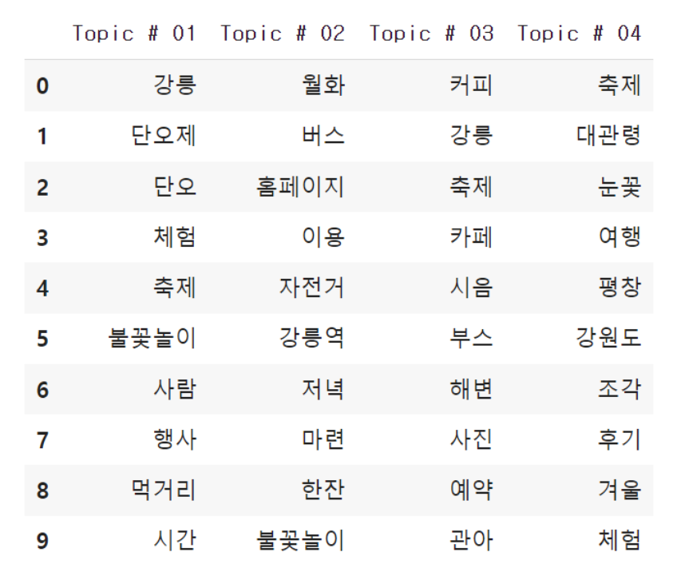
04. 결과 분석
[2번 군집 - 강원]
검색량, 선호도는 낮지만 방문량은 높은 군집
LDA를 통해 강원도의 지역 특색인 바다 관련 축제가 부족하다는 것을 확인
강원도 바다 축제 없는 걸 보여주는 사진 자리 (지원되지 않는 유형이라 업로드가 안돼. 최종 피피티 완성할 때 삽입할게)
Notes:
활성화 방안 (4) 강원 해서 따로 바닷길? 넣을까 생각?중

Slide 23
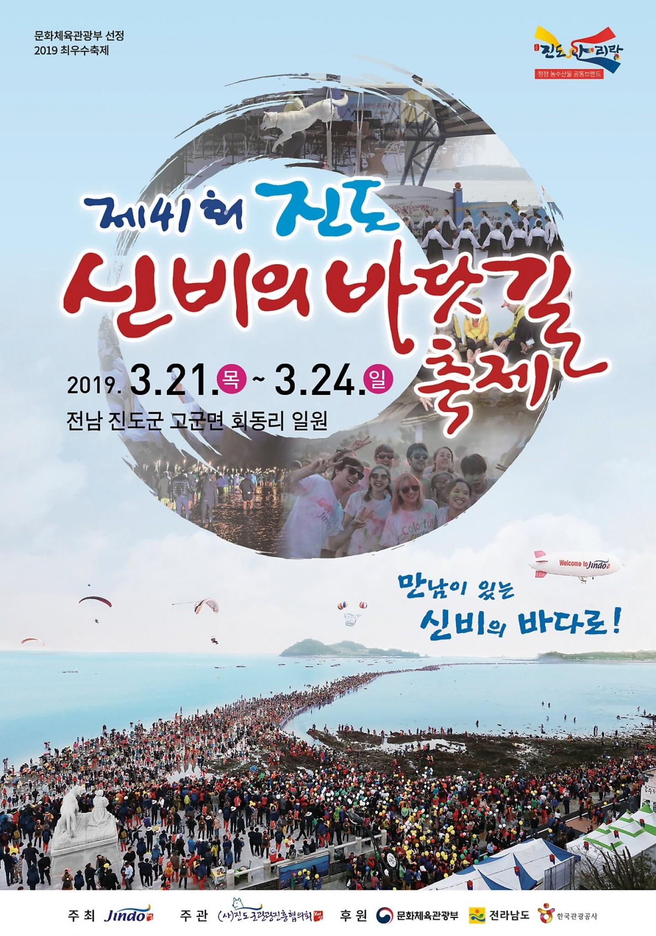
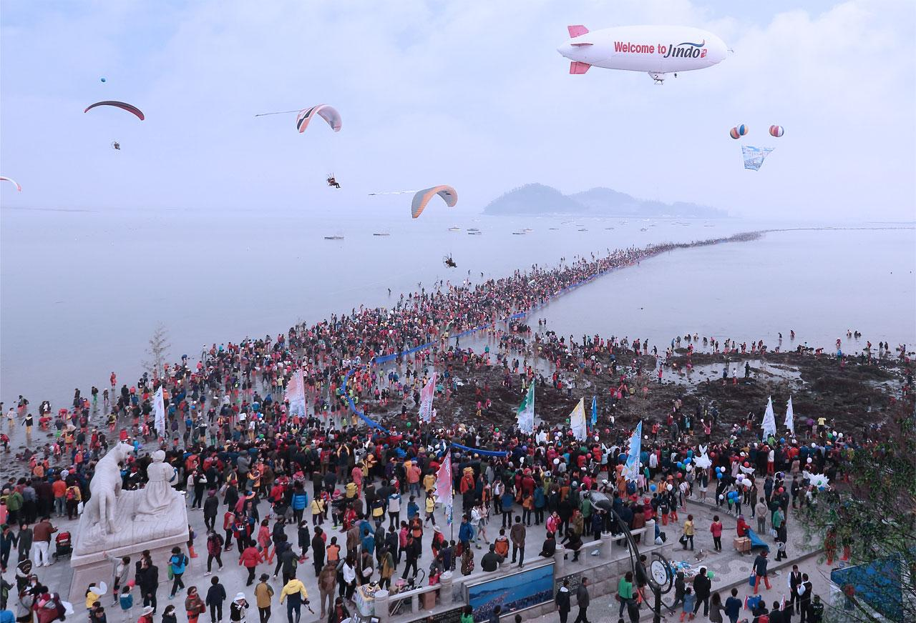
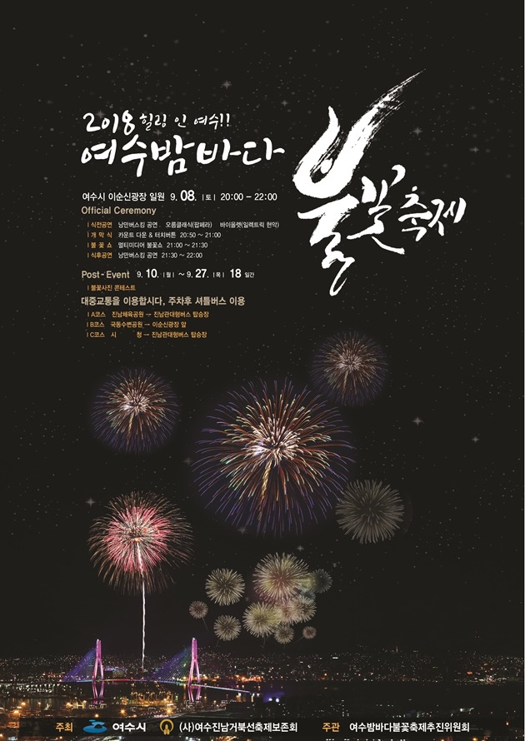
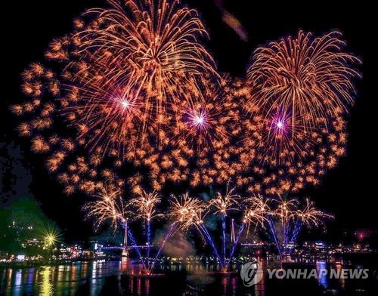
04. 결과 분석
[2번 군집 - 강원]
벤치마킹 지역인 전남의 지역적 특색 사례를 통해 개선 방안 제시
‘바다'를 테마로 다양한 축제 개최 추진
진도 신비의바닷길축제
여수 밤바다 불꽃축제
Notes:
전남의 축제 찾아서 넣기

Slide 24
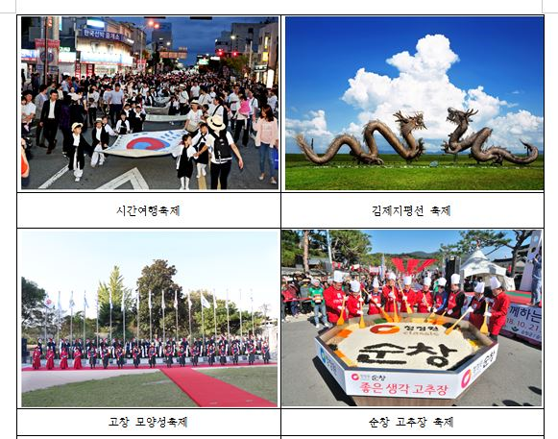
05. 활성화 방안(1)
참여 지역:
0번 군집 : 경남, 대구, 서울, 전북, 제주, 충남
(서울은 검색량, 선호도에 비해 방문량이 상대적으로 적을 뿐, 절대적인 방문량 자체는 타 지역보다 월등하므로 배제)
컨텐츠 제안:
해당 지역 특색과 전통성을 살린 테마를 바탕으로 다양한 체험형 콘텐츠 기획
0번 군집 전체 특징 :
- 단체 관광객 多
- 문화 예술 관련 콘텐츠를 향유하는 관광객 多
경남, 전북, 충남 지역 축제 특징 :
역사 / 특산물 / 동화 등의 테마 축제가 사람들이 가장 많이 방문한 축제들의 테마
또는 해당 지역을 배경으로 한 전래동화, 역사적 사건 등을 연극, 뮤지컬 등으로 재구현

Slide 25
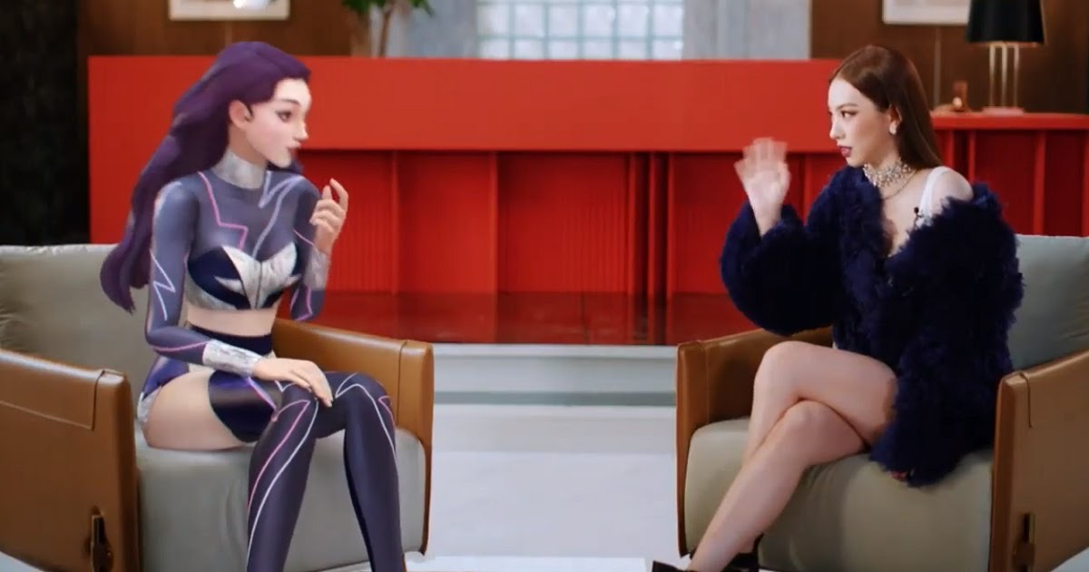
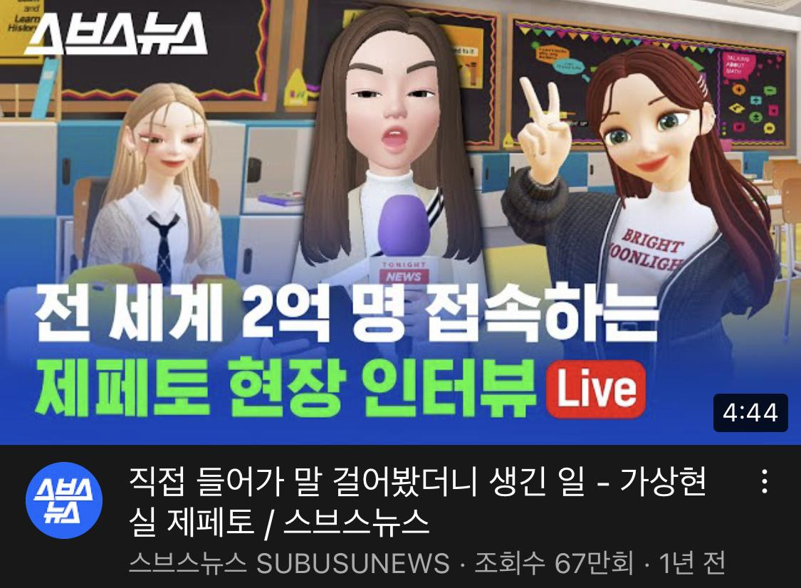
05. 활성화 방안(2)
< 로블록스, 제페토 등 메타버스 대형 플랫폼과의 협업을 통한 메타버스 축제 기획 >
참여 지역:
선호도에 비해 방문량이 상대적으로 낮은 지역
0번 군집 : 경남, 대구, 서울, 전북, 제주, 충남
3번 군집 : 경기, 경북, 인천, 충북
컨텐츠 제안:
가상인간 또는 가상 캐릭터가 해당 지역 축제를 즐기는 모습을 보여주는 홍보 영상 제작
각 지역의 관광 명소, 전통시장, 맛집, 관광지, 유적지 등의 콘텐츠를 메타버스로 구현해서 다양한 테마를 가진
하나의 축제 기획

Slide 26
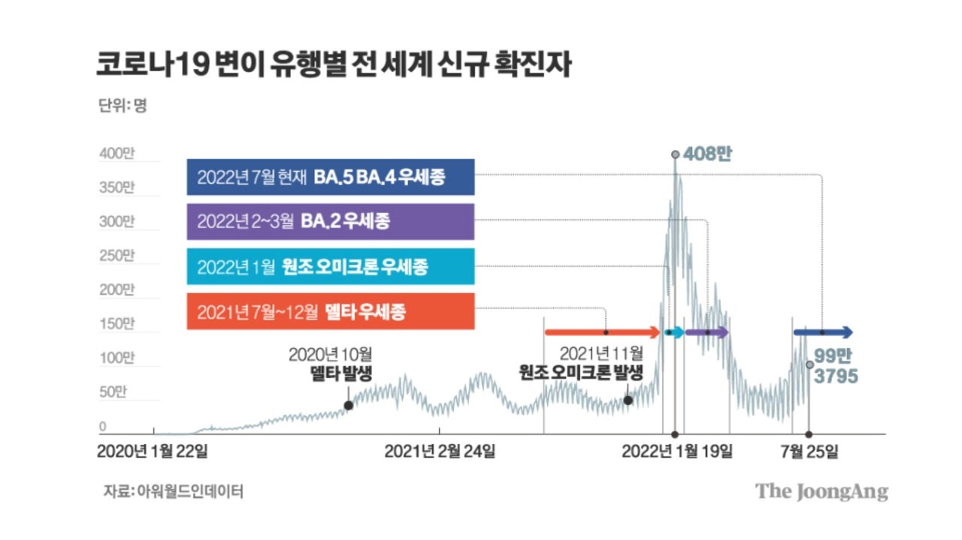
05. 활성화 방안(2)
< 로블록스, 제페토 등 메타버스 대형 플랫폼과의 협업을 통한 메타버스 축제 기획 >
기대효과:
메타버스는 단순한 공간 재현이 아닌 양방향 소통을 통해 이용자가 자신의 의견이나 자신을 적극적으로 표현할 수 있는 하나의 세계
코로나 19 감염병이 유행하면서 비대면, 비접촉 언택트 여행이 새로운 트렌드로 부상
국가 간 이동이 제한되는 것과 상관없이 해외+국내 관광객을 유치할 수 있음
불안정한 확진자 추세: 언제, 어떻게 국가 간 이동이 제한될 지 모름
여행에 대한 수요가 있음에도 여건 상 여행이 힘든 사람들은 메타버스 세계 안에서 양질의 여행을 누릴 수 있음

Slide 27
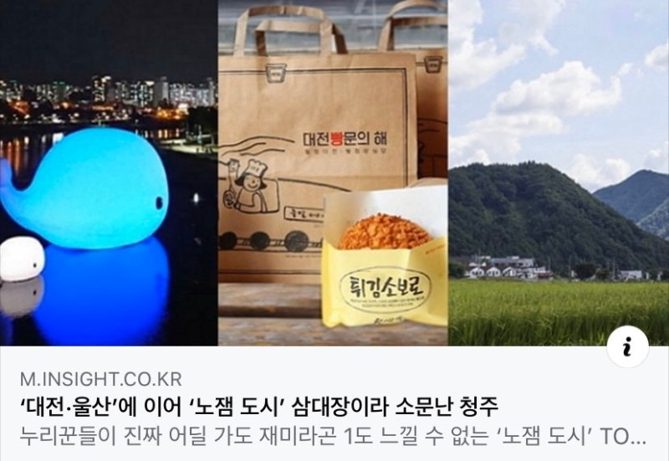
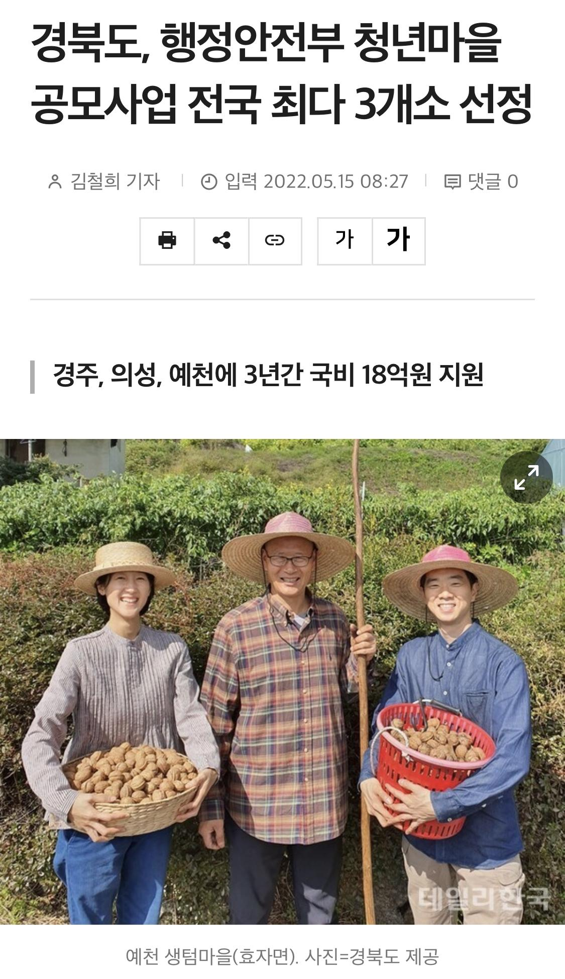
05. 활성화 방안(3)
< 여행사/지역 추진 활동과 연계를 맺어 로컬리즘을 강조한 축제관광상품 기획 >
참여 지역:
선호도와 방문량 측에서 모두 뚜렷한 두각을 나타내지 않는 지역
3번 군집 : 경기, 경북, 인천, 충북
컨텐츠 제안
경상북도
충청북도
현재 진행 중인 청년마을 개발 사업과 연계
경상북도 내 지역들만의 특별한 지역 특산물, 생태 자연 경관 등을 내세워 축제를 즐기려는 젊은층을 대상으로 [축제 + “local tourism’’]을 연계한 상품을 기획
관광/문화적으로 뚜렷한 지역적 특색이 없다는 점이 특징
관광/문화적으로 뚜렷한 지역적 특색이 없다는 점이 특징
여행사와 협력하여 적극적인 마케팅을 통한 지역이미지 브랜딩 추천
Notes:
카드 데이터 확인 후 추가할 부분 체크

Slide 28
감사합니다
Q&A

Slide 29
05. 활성화 방안(1)
컨텐츠 제안:
대구
대도시 특성 상 사람들이 모여서 함께 놀 수 있는 예술 관련 페스티벌 형태의 축제가 발달
가장 유동 인구가 많은 동성로 거리를 중심으로 거리 공연 테마의 축제 조성,
제주
공통 컨텐츠 제안
길거리 버스킹, 문화예술 서포터즈 모집 등을 통해 문화 축제로서 브랜딩 이미지 구축
단체 방문객을 타겟으로 한 마케팅 전략
예) ㅐㄱ주
Notes:
제주는 이미 관광 특성화 지역이기 떄문에 굳이 넣어야할까? 이 슬라이드는 그냥 뺼까?

